Slide 1
डिजिटल नागरिकता
पाठ 1
डिजिटल नागरिकता स्तर 2

Slide 2
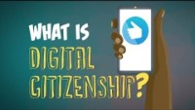
स्तर 2 | डिजिटल नागरिकता
आइए डिजिटल नागरिकता के बारे में अपनी जानकारी को ताज़ा करें

Slide 3
डिजिटल नागरिकता विषयों की परिभाषा अपने शब्दों में लिखें
स्तर 2 | डिजिटल नागरिकता
कंप्यूटर की मूल बातें
डिजिटल शिष्टाचार
डिजिटल भलाई
डिजिटल पदचिह्न
साइबर सुरक्षा
सूचना साक्षरता
साइबर शोषक
डिजिटल नागरिक

Slide 4
अच्छे नेटिकेट के 10 उदाहरण
स्तर 2 | डिजिटल नागरिकता

Slide 5
स्तर 2 | डिजिटल नागरिकता
चलिए रिफ्रेश करते हैं
वीडियो में दिए गए अच्छे नेटिकेट के 10 उदाहरणों में से कुछ क्या थे?
ये टिप्स हमें कैसे सुरक्षित रखते हैं?
क्या आप ऑनलाइन और ऑफ़लाइन में अलग तरीके से कार्य करते हैं? क्यों?

Slide 6
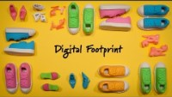
स्तर 2 | डिजिटल नागरिकता
डिजिटल पदचिह्न

Slide 7
स्तर 2 | डिजिटल नागरिकता
आइए आपके डिजिटल फुटप्रिंट को समझते हैं
शॉर्ट पोल पर पहुंचें quizzizz
प्रत्येक प्रश्न के लिए सभी संभव
उत्तर चुनें
Q1: आप ऑनलाइन कैसे जाते हैं?
मैं Instagram, Snapchat या अन्य सोशल मीडिया का उपयोग करता हूँ
मैं कम से कम एक डिस्कॉर्ड सर्वर या व्हाट्स एप चैट ग्रुप पर हूं
मैं YouTube पर वीडियो देखता हूं
मैं ईमेल भेजता हूं
मैं फिल्में, खेल, या शो देखने के लिए Amazon Prime या Hotstar जैसी स्ट्रीमिंग सेवाओं का उपयोग करता हूं
प्रश्नोत्तरी

Slide 8
स्तर 2 | डिजिटल नागरिकता
Q2: आपके डिजिटल फुटप्रिंट में और कौन योगदान दे रहा है
Q3: क्या आप अपने डिजिटल पदचिह्न के नियंत्रण में हैं?
मेरे दोस्त मेरी तस्वीरें लेते हैं और ऑनलाइन पोस्ट करते हैं
मेरे दोस्त मुझे पोस्ट या कहानियों में टैग करते हैं
मैं अपने सोशल मीडिया नेटवर्क के सभी लोगों को वास्तविक जीवन में जानता हूं
मुझे एक समाचार या अन्य संगठन द्वारा ऑनलाइन दिखाया गया है
मैंने यह देखने के लिए कि मेरे नाम के तहत ऑनलाइन क्या है अपना नाम ऑनलाइन खोजा है
मैं ऑनलाइन कुछ खोज रहा था और फिर मुझे उसी के बारे में ऑनलाइन विज्ञापन मिलने लगे
मेरा सोशल मीडिया (या अन्य) चित्र मेरी एक तस्वीर है
मैं अपने सोशल मीडिया पर अपने बारे में व्यक्तिगत जानकारी साझा करता हूं (जैसे जन्मदिन, पता, स्कूल का नाम, आदि)
मैंने खुद की तस्वीरों को टैग या अनटैग किया है जब मुझे पसंद आया या पसंद नहीं आया कि यह मेरे बारे में क्या कहा गया है

Slide 9
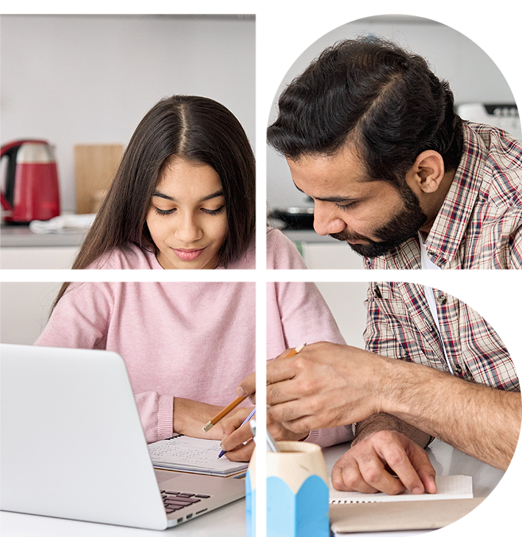
स्तर 2 | डिजिटल नागरिकता
मतदान के परिणाम
अपना पासवर्ड बदलने का समय!
क्या आपको उन सभी तरीकों का एहसास हुआ जिनमें आप ऑनलाइन होते हैं?
क्या आप इस बारे में सोचते हैं कि अन्य लोग आपको टैग करके आपके डिजिटल पदचिन्हों में कैसे योगदान दे रहे हैं?
क्या आप सक्रिय रूप से अपने डिजिटल पदचिह्न का प्रबंधन कर रहे हैं?

Slide 10
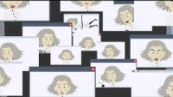
आइए साइबर सुरक्षा पर दोबारा गौर करें
स्तर 2 | डिजिटल नागरिकता

Slide 11
स्तर 2 | डिजिटल नागरिकता
आपको ऑनलाइन सुरक्षित रखने के सरल उपाय
1
अपनी भावनाओं पर भरोसा करें। यदि आपके ऑनलाइन होने पर कुछ सही नहीं लगता है, तो आप जो कर रहे हैं उसे रोक दें
2
क्लिक करने से पूर्व सोचें। अजनबियों से आई ईमेल न खोलें अथवा अटैचमेंट डाउनलोड न करें।
3
अगर कुछ आपको असहज महसूस कराता है तो माता-पिता, शिक्षक या भरोसेमंद वयस्क से बात करें।
4
अपनी निजी जानकारी को गोपनीय रखें। इंटरनेट या ऐप का उपयोग करते समय अपना नाम, पता, टेलीफोन नंबर और अपने स्कूल का नाम साझा करने से बचें।
5
वास्तविक जीवन की तरह, दूसरों के साथ वैसा ही व्यवहार करें जैसा आप चाहते हैं कि दूसरे आपके साथ
ऑनलाइन व्यवहार करें। ऑनलाइन ऐसी बातें न कहें या कहें या पोस्ट न करें जो दूसरों की भावनाओं को आहत कर सकती हैं या आपको परेशानी में डाल सकती हैं।
6
अपने मोबाइल फोन या टैबलेट की सुरक्षा करना याद रखें। अपने उपकरणों को लॉक करने के लिए पिन या पासवर्ड का उपयोग करें।
7
ये युक्तियाँ इस बात पर ध्यान दिए बिना लागू होती हैं कि आप इंटरनेट का उपयोग करने के लिए किस उपकरण का उपयोग करते हैं—चाहे वह आपका स्मार्टफ़ोन हो या आपका गेम कंसोल।

Slide 12
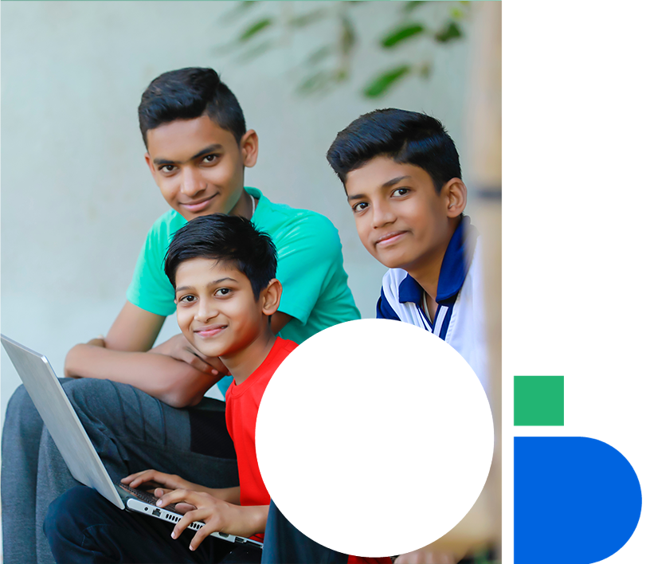
स्तर 2 | डिजिटल नागरिकता
आओ पूर्वावलोकन कर लें
एक मजबूत पासवर्ड में कम से कम एक ______________ अक्षर होना चाहिए।
_______________ एक ईमेल भेजने की प्रथा है जो एक कंपनी से होने का दिखावा करती है लेकिन वास्तव में आपकी व्यक्तिगत जानकारी एकत्र करने की कोशिश कर रही है।
एक ___________________ वह व्यक्ति है जो आपकी व्यक्तिगत जानकारी को ऑनलाइन चुराने की कोशिश करता है।
एक कपटपूर्ण ईमेल को __________ कहा जाता है।
एक संकेत जो आपको ईमेल नहीं खोलना चाहिए वह यह है कि यह __________________ सच होना बहुत अच्छा लगता है _______________।
इसे सुरक्षित रखने के लिए आपके स्कूल नेटवर्क में एक ___________________ है।
एक कमजोर पासवर्ड वह है जिसमें __________________________ जानकारी होती है।
कोई व्यक्ति जो आपसे ऑनलाइन मिलता है और फिर आपसे व्यक्तिगत रूप से मिलना चाहता है, वह एक __________ हो सकता है।

Slide 13
के द्वारा बनाई गई

